Slide 1

Kruskal算法
General PowerPoint Template Of Southwest University
周子涵 张佳濠 张恒 张震
2022/5/1

Slide 2

1
最小生成树
目录
2
Prim算法
3
Kruskal算法
4
算法正确性证明

Slide 3

PART 01
最小生成树

Slide 4
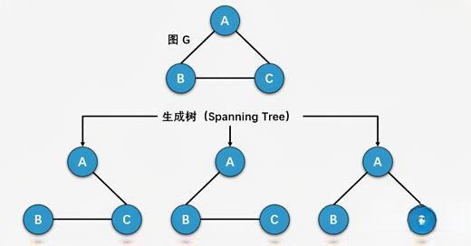
最小生成树
生成树
一个连通图的生成树是一个极小的连通子图，它包含图中全部的n个顶点，但只有构成一棵树的n-1条边。

Slide 5
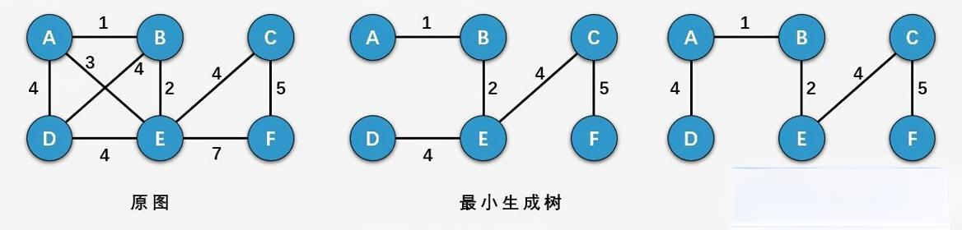
最小生成树
最小生成树
所谓一个 带权图 的最小生成树，就是原图中边的权值最小的生成树 ，所谓最小是指边的权值之和小于或者等于其它生成树的边的权值之和。
最小生成树

Slide 6

PART 02
Prim算法

Slide 7
Prim算法
Prim算法原理：
1）以某一个点开始，寻找当前该点可以访问的所有的边；
2）在已经寻找的边中发现最小边，这个边必须有一个点还没有访问过，将还没有访问的点加入我们的集合，记录添加的边；
3）寻找当前集合可以访问的所有边，重复2的过程，直到没有新的点可以加入；
4）此时由所有边构成的树即为最小生成树。
Prim算法

Slide 8

PART 03
Kruskal算法

Slide 9
Kruskal算法
kruskal算法基本思想：在初始状态时隐去连通图中的所有边，这样图中每个顶点都自成一个连通块。之后执行下面的步骤：
1、对所有边按边权从小到大进行排序
2、按边权从小到大测试所有边，如果当前测试边所连接的两个顶点不在同一个连通块中，则把这条测试边加入当前最小生成树中；否则，将边舍弃。
3、执行步骤2，直到最小生成树中的边数等于总顶点数减1。
Kruskal算法

Slide 10
算法伪码
Kruskal
输入：连通图G=<V,E,W>
输出：G的最小生成树T
1. 按照权值从小到大排序G中的边，使得E={e1，e2，……，em}
2. T←∅
3. repeat
4. e←E中的最短边
5. if e的两端点不在同一个连通分支
6. then T←T∪{e}
7. E←E-{e}
until T包含了n-1条边
end
end

Slide 11
实例
1
1
6
5
1
1
2
4
4
5
5
2
5
5
3
3
3
6
4
2
4
2
3
5
6
5
6
6

Slide 12

PART 04
算法正确性证明

Slide 13
正确性证明1
命题：对于任意n>1，n阶连通图，kruskal算法都能找到一棵最小生成树
归纳基础：n=2时算法正确
归纳步骤：
假设对于任意n>1，n-1阶连通图，kruskal算法都能找到一棵最小生成树，则对于任意n阶图算法也找到一棵最小生成树
证明：
①归纳基础证明：
当n=2时，图G只有一条边，显然当前最短边即为此边，故而图G的最小生成树就是G本身，kruskal算法找到的最小生成树正确

Slide 14
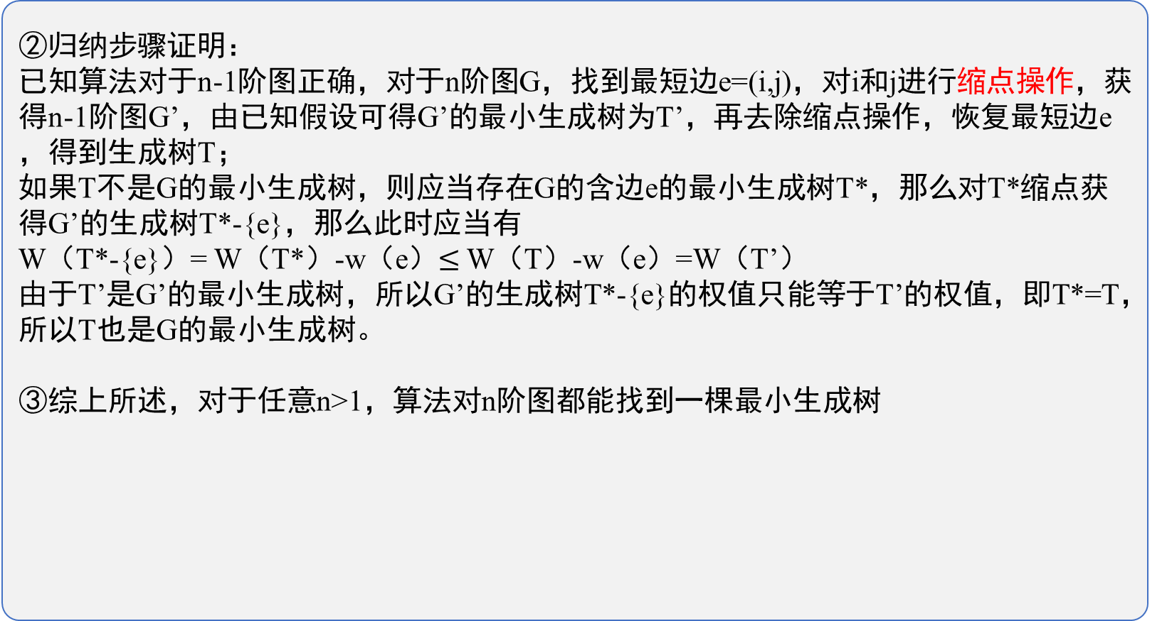
正确性证明1
②归纳步骤证明：
已知算法对于n-1阶图正确，对于n阶图G，找到最短边e=(i,j)，对i和j进行缩点操作，获得n-1阶图G’，由已知假设可得G’的最小生成树为T’，再去除缩点操作，恢复最短边e，得到生成树T；
如果T不是G的最小生成树，则应当存在G的含边e的最小生成树T*，那么对T*缩点获得G’的生成树T*-{e}，那么此时应当有
W（T*-{e}）= W（T*）-w（e）$≤$ W（T）-w（e）=W（T’）
由于T’是G’的最小生成树，所以G’的生成树T*-{e}的权值只能等于T’的权值，即T*=T，所以T也是G的最小生成树。
③综上所述，对于任意n>1，算法对n阶图都能找到一棵最小生成树

Slide 15
正确性证明2
子集系统是一个二元组，对于一个子集系统M=(S,L) ,它需要满足以下三个条件：
(1) S是一个有限集
(2) L是一个有限非空集，其元素是S的部分子集
(3)具有遗传性，即对于任意A⊆B若B∈L，那么一定有A∈L
拟阵是一个子集系统，它还需要满足交换性，即对任意A∈L，B∈L且|A|<|B| (∣A∣表示A中的元素个数，以下同义) , 一定存在元素x∈B且x∉A,使得A∪{x}∈L

Slide 16
正确性证明2
对拟阵M=(S,L)给出以下定义：
(1)若A∈L，那么称A为独立集
(2)对于独立集A，若存在x∈S，满足x ∉A且A∪{x}∈L，那么称A为可拓展的。若独立集A不可拓展，那么称A为极大独立集。
定理——同一拟阵的极大独立集元素个数(即大小)相同（即矩阵的秩）
证明:
反证法。设A与B为拟阵的两个大小不同的极大独立集，不妨设|A|<|B|，那么根据拟阵的交换性，A是可拓展的，不满足最大独立集的定义，与假设矛盾，故命题成立。

Slide 17
正确性证明2
引理：对于拟阵 M=(S,L), A∈L，A为该拟阵某一权值最大独立集T的子集 ，定义集合P={x∣A∪{x}∈L}，y为P中权值最大的元素，那么令A'=A-{y}，则A'也是某一权值最大独立集的子集。
证明：
反证法。由引理的定义,假设A'不是任一权值最大独立集的子集。那么对于权值最大独立集T，当|A'|<|T|，由拟阵的交换性可得知一定存在x满足x∈T，x∉A且A∪{x}∈L,那么我们不断令A'=A'∪{x}直到|A'|=|T|, 由先前假设可知此时：
定义K=A'∩T, 那么有{y}为K关于T的补集,{x}为K关于A'的补集，w(y)≤w(x)，因为T为最优解。
因此此时 w(A')=w(K)+w(x)≥w(K)+w(y)=w(T)
若w(A')>w(T)，那么T不是权值最大独立集，与假设矛盾；若w(A')=w(T)，那么现在的A'为权值最大独立集，最开始的A'是此权值最大独立集的子集，也与假设矛盾，故引理成立。

Slide 18
正确性证明2
对于无向图 G= (V , E)
我们定义这样一个M=(S,L):
(1) S=E
(2) L= {x|x⊆E且图G'=(V,x)中无环 }
这个M显然满足子集系统的前两个条件。这里证明其具有遗传性与交换性：
遗传性：对任意A∈L，B⊆A, 显然B⊆E。假设B中有环，那么A中也一定有环，与A∈L矛盾，故B中无环，因此B∈L，M具有遗传性。
交换性：对任意A∈L，B∈L，设|A|<|B|，显然 G_A=(V,A)中有|V|-|A|个连通分量 ,G_B=(V,B)中有|V|-|B|个连通分量。
由|A|<|B|有|V|-|A|>|V|-|B|,可知此时B中一定存在一条边x连接了G_A中的两个不同的连通分量。显然，G'=(V,A∪{x}))中无环且A∪{x}∈L，因此M具有交换性。

Slide 19
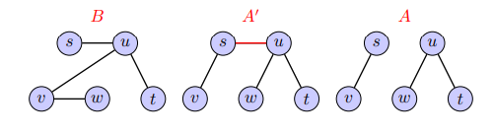
正确性证明2
综上，M是一个拟阵。
我们使元素的权值为 w(x)=x的边权的相反数 +（E 中最大边权+1)，确保w（x）为正。
以此即可证明Kurkal算法

